Slide 1
Kaikkien elävä kulttuuriperintö
Työpaja 1

Slide 2
Keitä me olemme?
Oulu2026
Pohjois-Pohjanmaan museo
Mobile Futures
Muokkaa omaan työpajaasi sopivaksi!

Slide 3
Kuka sinä olet?
Mistä olet kotoisin?

Slide 4
Mitä on elävä kulttuuriperintö?

Slide 5

Juhlat

Slide 6

Musiikki

Slide 7

Tanssi

Slide 8
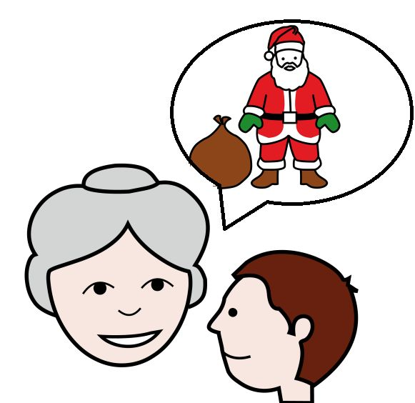
Tarinat

Slide 9
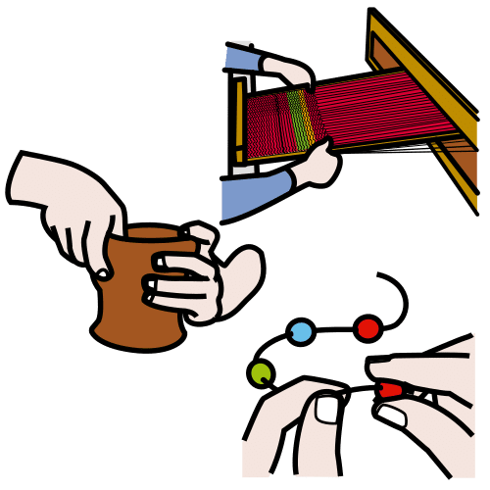
Käsityö

Slide 10

Leikit, pelit

Slide 11

Luonto

Slide 12
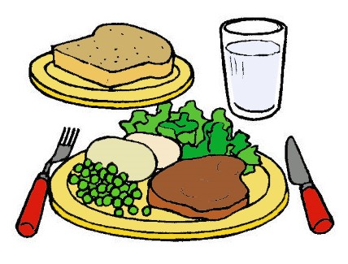
Ruoka

Slide 13
Mitä muuta?

Slide 14
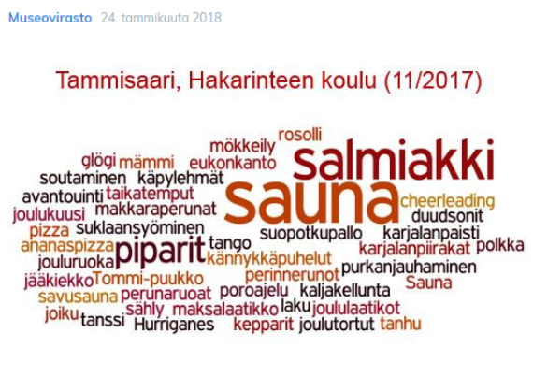
Löytyykö sanoista tuttu perinne?

Slide 15
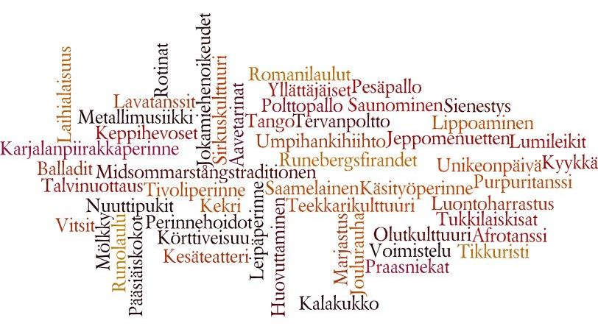
Löytyykö sanoista tuttu perintö?

Slide 16
Tauko

Slide 17
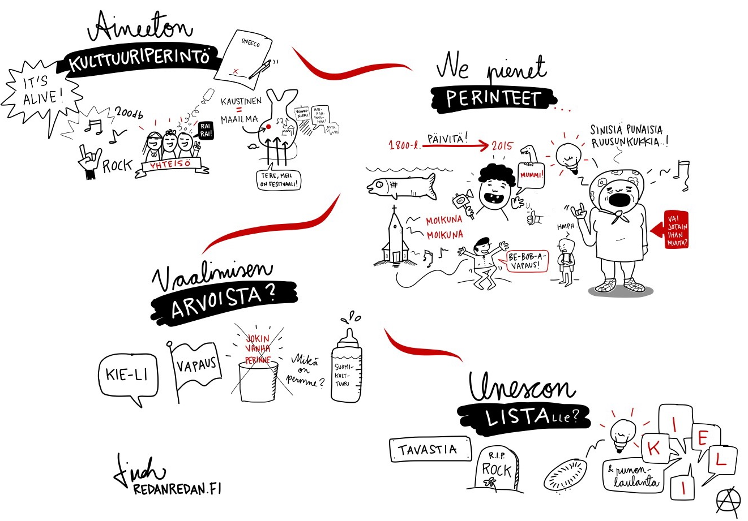
Keskustelua aineettomasta kulttuuriperinnöstä

Slide 18
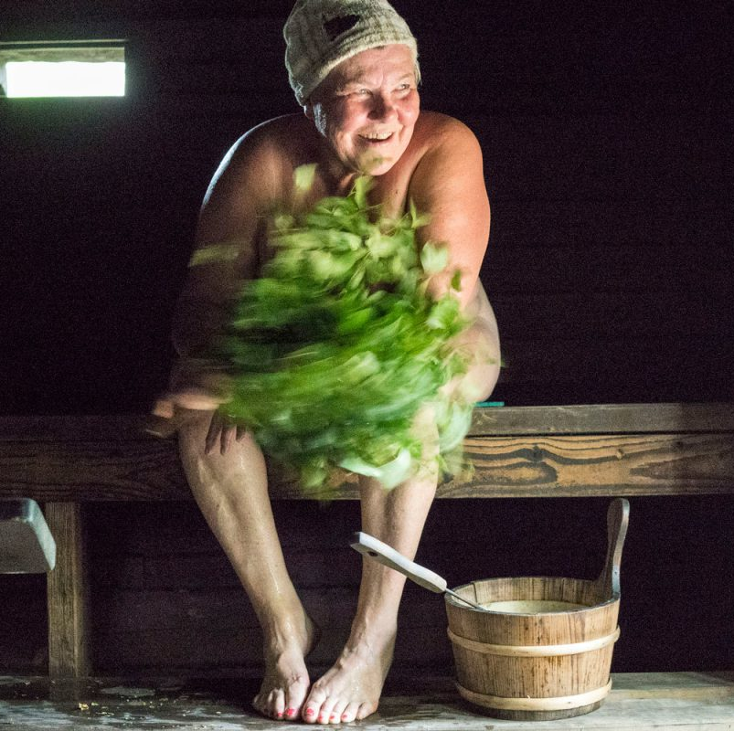
Suomalainen kulttuuriperintö
https://www.youtube.com/watch?v=GLNVP1rPGLk
Saunomista Kukkaromäessä. Kuva: Hannu Pakarinen, Suomen saunaseura. MUSEOVIRASTO

Slide 19
Suomessa vain suomalaisia perinteitä?
Suomalainen elävä kulttuuriperintö on nyt listattu: saunominen, hautausmaalle jouluna...
https://yle.fi/a/3-9941646

Slide 20
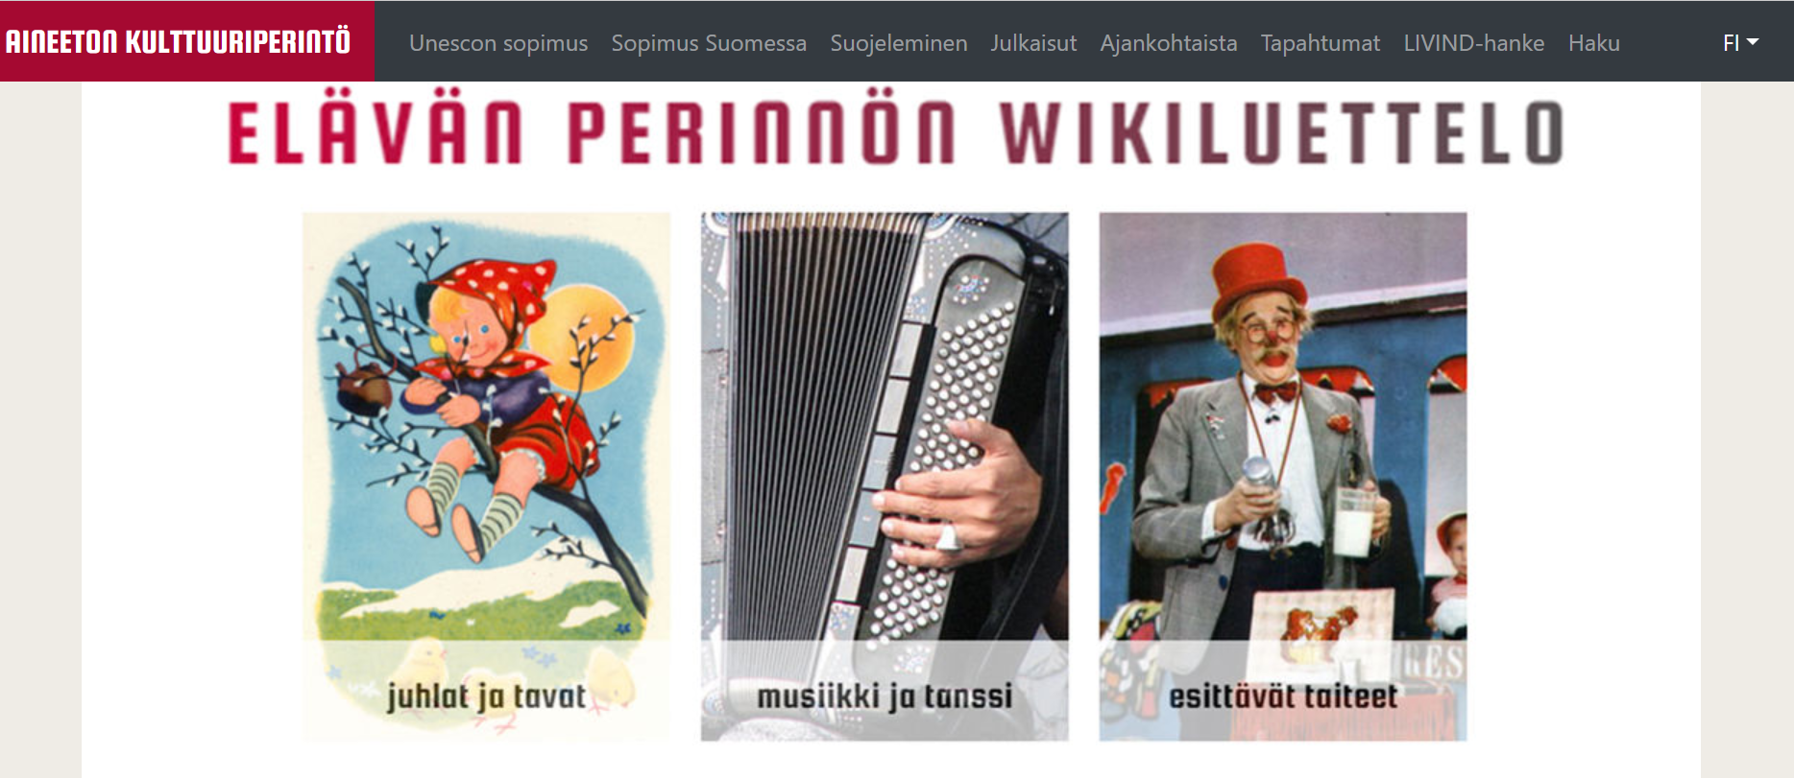
Elävän kulttuuriperinnön wikiluettelo
https://www.aineetonkulttuuriperinto.fi/fi/sopimus-suomessa/wikiluettelo

Slide 21
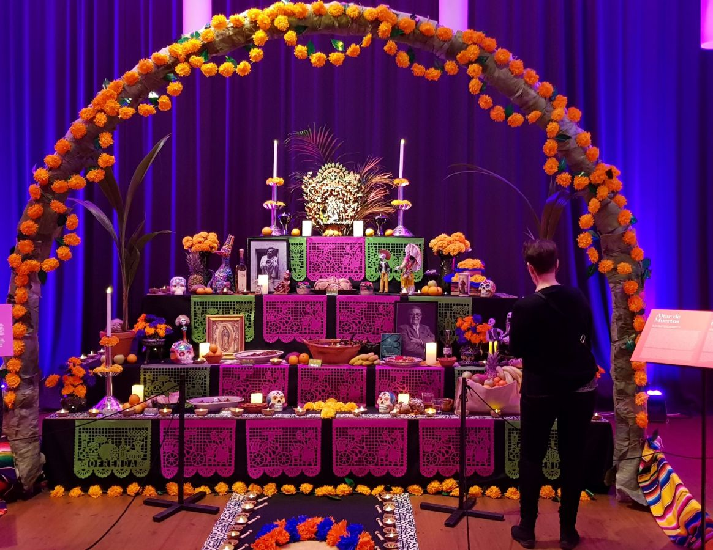
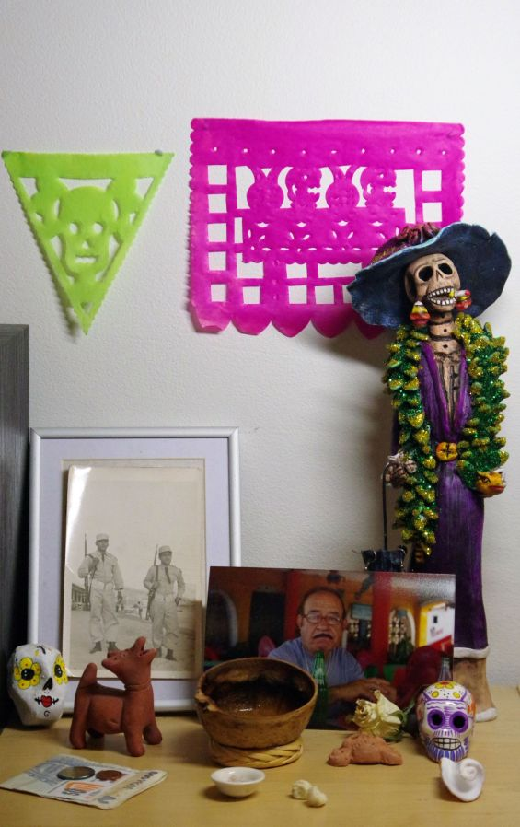
Meksikolainen kuolleiden päivä Suomessa
Meksikolainen alttari Kansallismuseossa
Kuva: Rosamaría Bolom
Meksikolainen alttari yksityisessä tilassa
Kuva: Rosamaría Bolom

Slide 22
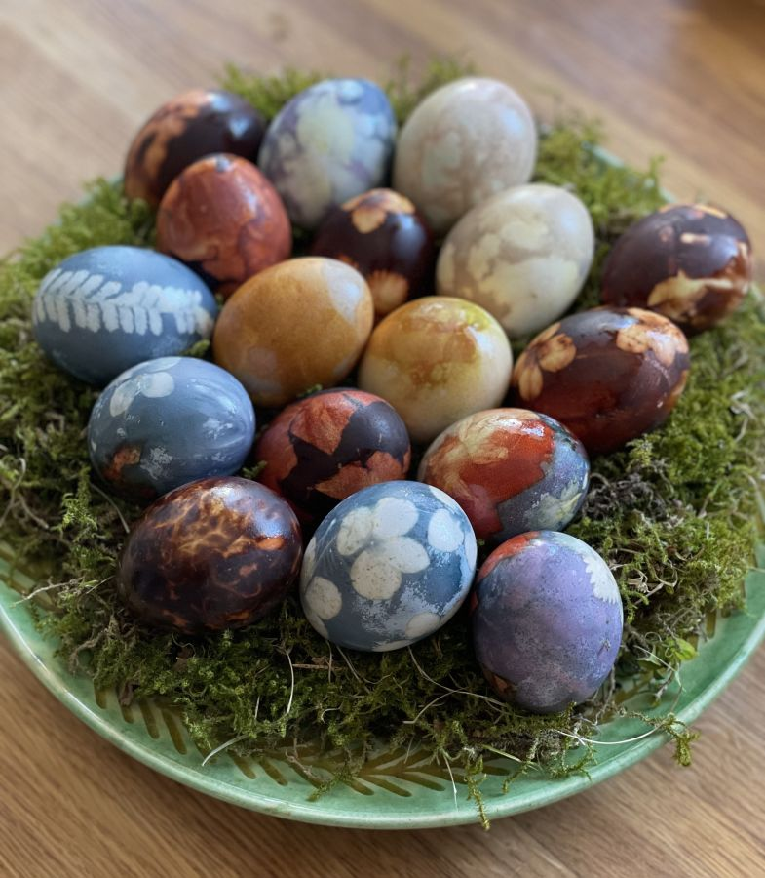
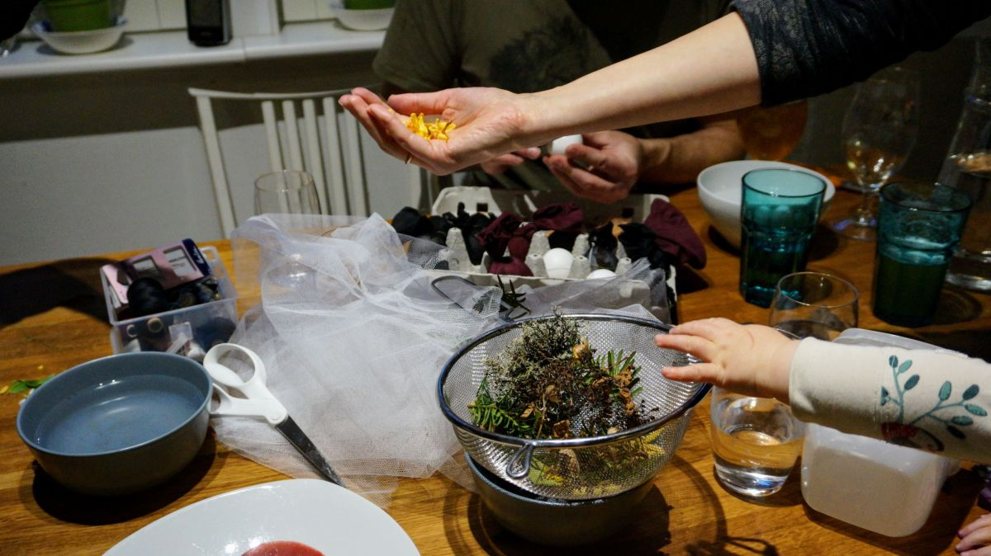
Latvialainen munien värjäämisen perinne Suomessa
Process of decorating eggs, the night before Easter in the Latvian home
Easter morning with coloured eggs in the Latvian home

Slide 23
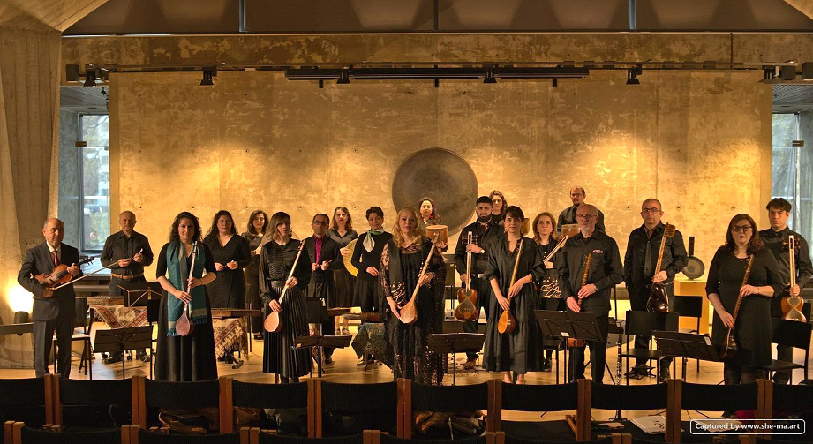
Iranilainen klassinen musiikki Suomessa
Aava music association in Turku, Finland, Photo: She-ma Semsa (She Semsar)

Slide 24
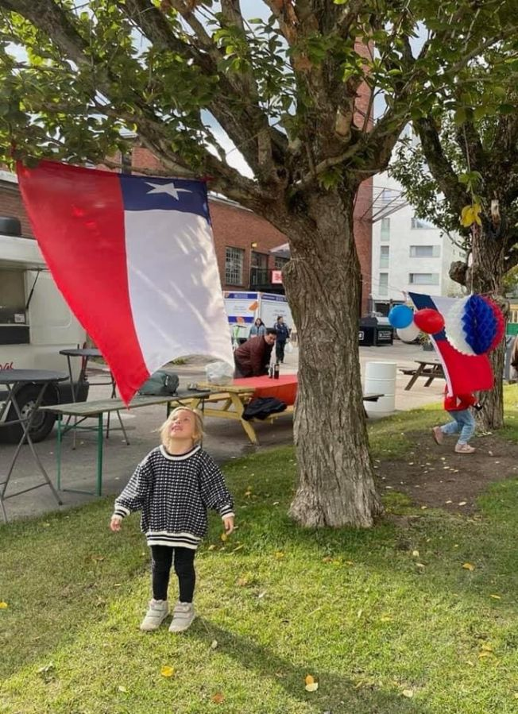
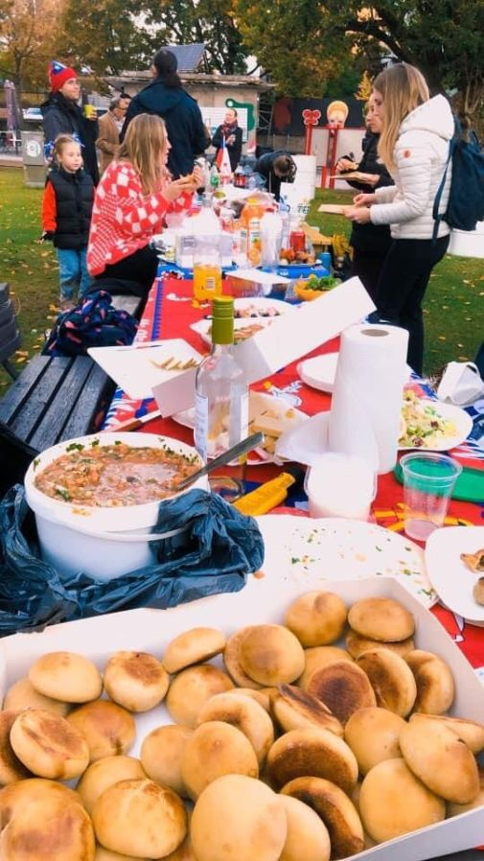
Chilen itsenäisyyspäivän "el Dieciocho" juhliminen Suomessa
Dieciocho at Kalasatama, photo: Claudia Lincopán Morales
Pan amasado and pebre Chileno, Photo: Claudia Lincopán Morales

Slide 25
Ryhmätyöskentely

Slide 26
Elävä kulttuuriperintö
    Juhlat
    Musiikki ja tanssi
    Esittävät taiteet (esim. teatteri)
    Tarinat
    Käsityö
    Ruoka
    Pelit ja leikit
    Luonto

Slide 27
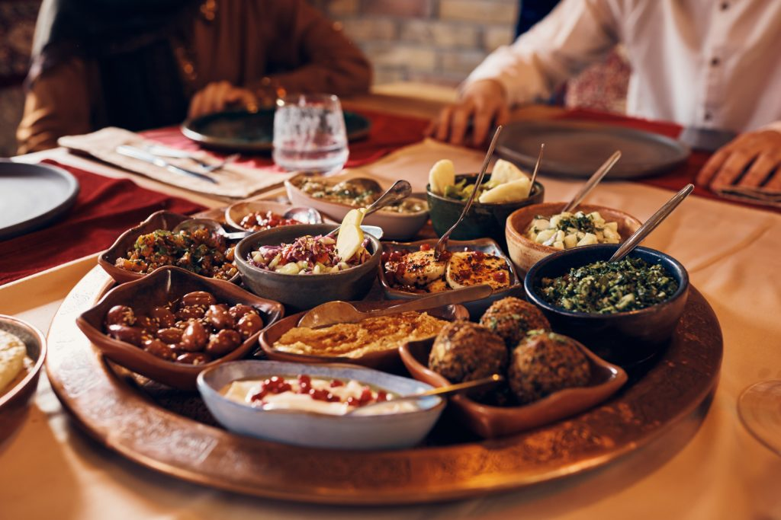
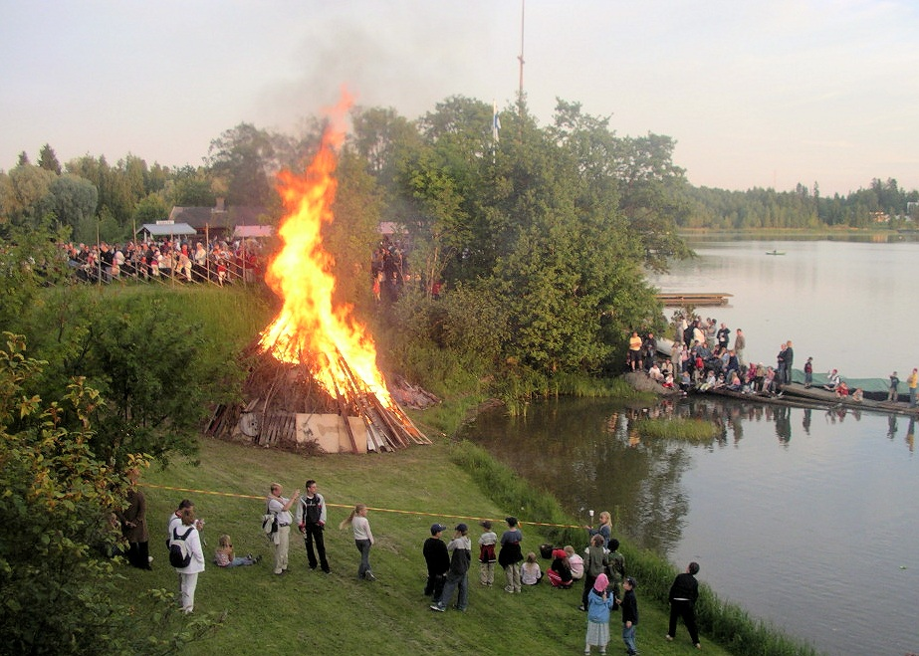
Löytyykö joku sinulle tuttu perintö?
Esimerkiksi
1. Juhlat: ramadan ja juhannus
Kuka perinnettä vaalii?
Minun naapurit.
Minä perheen ja ystävien kanssa.
Mitä sinä teet?
Katson, mitä muut tekevät. Itse en osallistu. Haluaisin joskus osallistua.
Juhlimme ystävien kanssa. Laitan ruoka ja teen koristeita.
    2. Musiikki ja tanssi
    3. Esittävät taiteet (esim. teatteri)
    4. Tarinat
    5. Käsityö
    6. Ruoka
    7. Pelit ja leikit
    8. Luonto

Slide 28
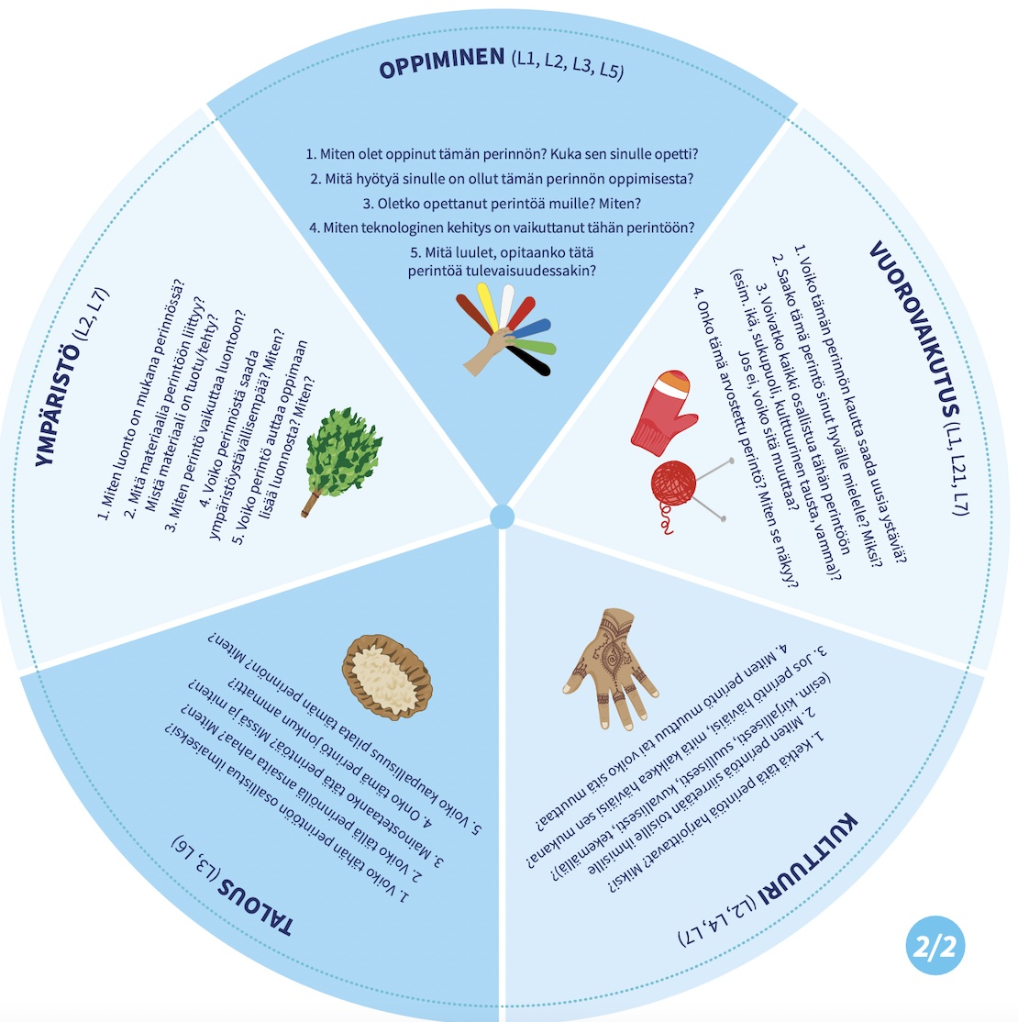
Valitse yksi elävä perintö, joka on sinulle tosi tärkeä.
Perintöhyrrä: https://kulttuurinvuosikello2.fi/perintohyrra-keskustelun-innoittaja/

Slide 29
Kotitehtävä – [seuraavan työpajan päivämäärä]
Ota ensi kerraksi mukaan jotain omaa elävää perintöäsi (esine, kuva, tarina…), jonka esittelet ryhmässä ensi kerralla

Slide 30
Jatkokysymyksiä
Tämän "oman" kulttuuriperinteen haluan siirtää lapsilleni (ja muille oululaisille)
Tämän oululaisen/suomalaisen kulttuuriperinnön haluan siirtää lapsilleni
Tätä oululaista/suomalaista perinnettä haluan kokeilla
Mitä samaa olet huomannut oululaisessa/Suomalaisessa kulttuuriperinnössä ja omassa kulttuuriperinnössäsi?

